Slide 1
エアロジェルRICH検出器のための光検出器HAPDの中性子耐性についての評価
名古屋大学 M2 今村美貴

Slide 2
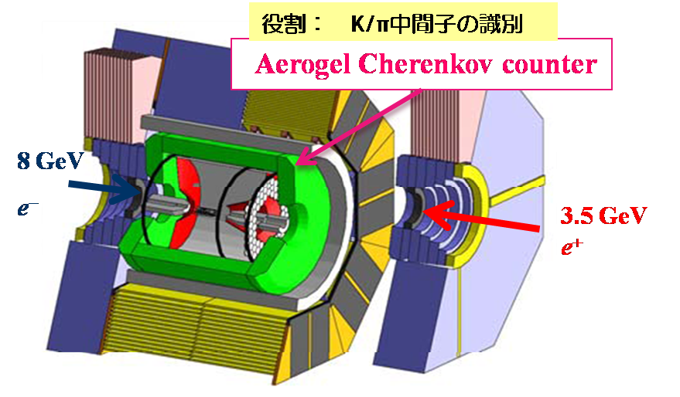
Super-B ファクトリー実験へ向けて
Super-Bファクトリー実験 標準理論を超える新しい物理の探索
これまで観測することが出来なかった稀崩壊事象の観測
統計量の向上
ルミノシティを40倍に増強
測定精度の向上
Belle検出器からBelle II検出器へアップグレード
8GeV
e-
3.5GeV
e+
Belle検出器
エアロジェル RICHグループ
B中間子の崩壊終状態に現れる粒子を検出
Super-KEKB実験に向けた新しい粒子識別装置
Aerogel Ring Image Cherenkov Counter の開発
Notes:
まず、

Slide 3
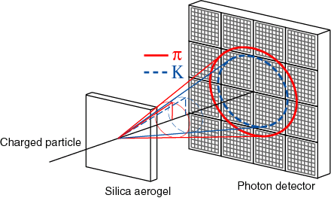
エアロジェルRICH検出器
崩壊で生成されるπ、Kをエアロジェルで発生したチェレンコフ光のリングイメージを光検出器で再構成して捉え、粒子識別を行う
輻射体 シリカエアロゲル
光検出器 マルチアノード型Hybrid Avalanche Photo Detector
読み出し回路 ASIC
エンドキャップ部分における識別可能な運動量領域
現在の閾値型ACC
エアロジェルRICH検出器
２０ｃｍ
4Gev/cで99.99%(4σ)以上の識別能力を目指す

Slide 4
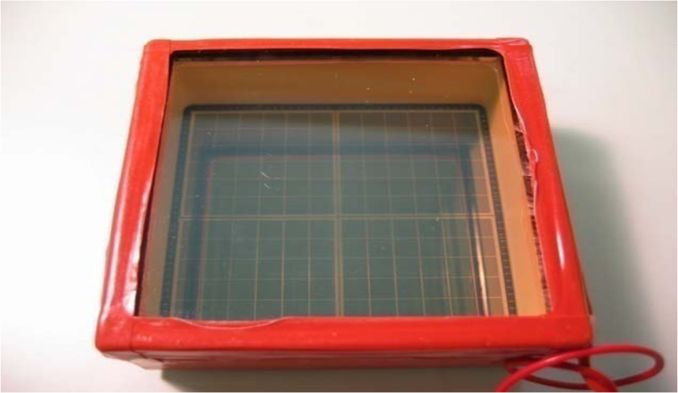
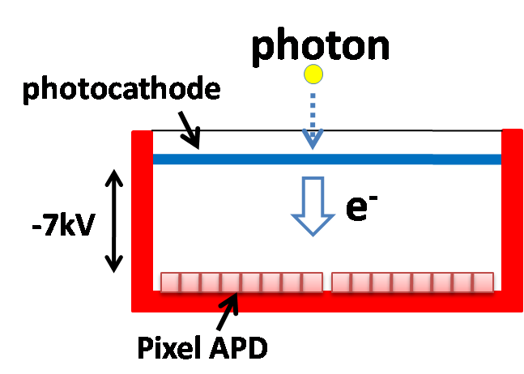
HAPD
Hybrid Avalanche Photo Detector の開発
浜松ホトニクスと共同開発
特徴：真空管と半導体検出器APDのハ
イブリッド構造
読み出し数 144ch
ピクセルサイズ 5mm×5mm
光電面 Super Bialkali
7.3cm
打ち込みゲイン
1300~ 1700
Total ゲイン~10⁵
アバランシェ
ゲイン~40
7.3cm
HAPDの性能
一光子検出能力
磁場耐性
優れた位置分解能<5mm
広い有効面積(65%)
高い量子効率 (360nm :~32%)
確認済み
中性子耐性
Notes:
Belle実験は周長3kmの加速器上に置かれた検出器を用いて、電子・陽電子の衝突により生じる粒子の識別を行っています。
今後アップグレードに伴い、この図の緑色で示されているエアロジェルチェレンコフカウンターと呼ばれる検出器からエンドキャップ部分をエアロジェル RICHと呼ばれる新しい検出器に変える計画に向けて、私はエアロジェル RICHの研究開発に取り組んでいます。

Slide 5
HAPD
Hybrid Avalanche Photo Detector の開発
浜松ホトニクスと共同開発
特徴：真空管と半導体検出器APDのハ
イブリッド構造
読み出し数 144ch
ピクセルサイズ 5mm×5mm
光電面 Super Bialkali
打ち込みゲイン
1300~ 1700
Total ゲイン~10⁵
~-8kv
アバランシェ
ゲイン~40
HAPDの性能
一光子検出能力
磁場耐性
優れた位置分解能<5mm
広い有効面積(65%)
高い量子効率 (360nm :~32%)
確認済み
中性子耐性
Notes:
Belle実験は周長3kmの加速器上に置かれた検出器を用いて、電子・陽電子の衝突により生じる粒子の識別を行っています。
今後アップグレードに伴い、この図の緑色で示されているエアロジェルチェレンコフカウンターと呼ばれる検出器からエンドキャップ部分をエアロジェル RICHと呼ばれる新しい検出器に変える計画に向けて、私はエアロジェル RICHの研究開発に取り組んでいます。

Slide 6
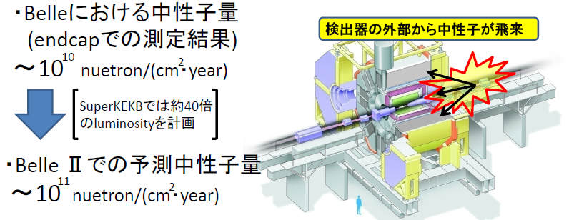
HAPDに対する中性子の影響
Radiative bhabha散乱により、γ線が発生
γ線がビームラインやマグネットに衝突する
そこで中性子が発生し、検出器に飛来する
BelleⅡ10年間では、1x10¹² [neutron/cm²]の中性子耐性が必要
Notes:
そのような要求を満たすものとして、私はHAPDと呼ばれる光検出器の研究を行っています。
HAPDはこの図のように、光電面と半導体検出器APDからできていて、その間は真空管になっています。最初に光電面に入射した電子は増幅されて、最終的には10＾５倍になります。
HAPD特徴として、・・・があります。

Slide 7
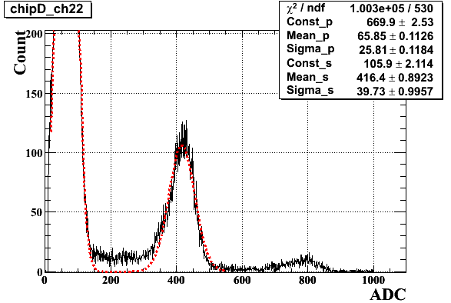
HAPDに対する中性子の影響
半導体への影響
中性子と結晶格子中のSi原子核との弾性散乱によって
格子欠陥が生じる
損傷によってＳｉのバンドギャップ中に新しい準位が形成
一光電子に対する応答
熱励起されるキャリアが増加し、ノイズ源である漏れ電流が増大する
ノイズ
1光電子
S/N>10
一光子検出能力の悪化が予想される
中性子損傷によって増加するショットノイズσ_{shot}
I ：漏れ電流 G ：Avalanche gain Δt ： ピーキングタイム

Slide 8
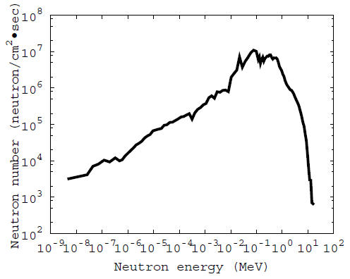
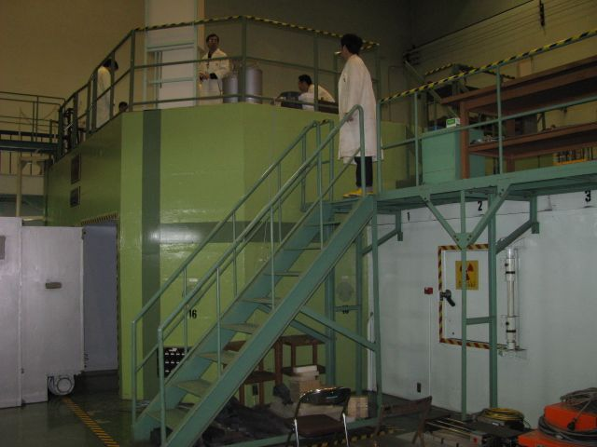
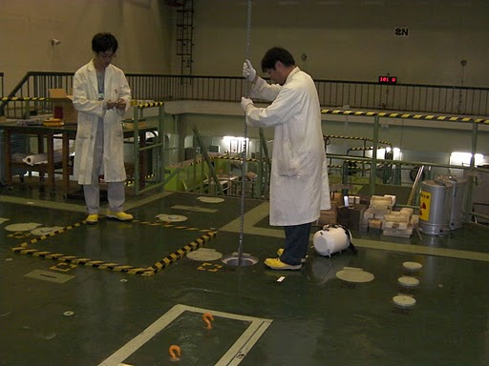
HAPDの中性子の照射試験
原子炉 『弥生』 2009年10月、2010年1月 実施
0.1MeV以上のエネルギーをもつ高速中性子を照射
弥生の中性子スペクトル
照
0.5x10¹¹ ~5x10¹¹ [neutron/cm²]
⇒ BelleⅡ 半年～5年に相当
測定項目
漏れ電流 2.ノイズの増加量
3. Single photon応答
照射量
測定項目

Slide 9
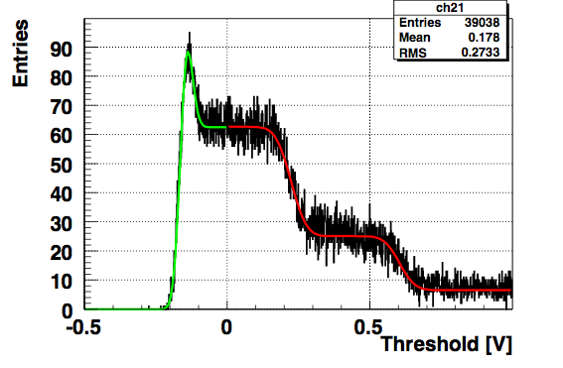
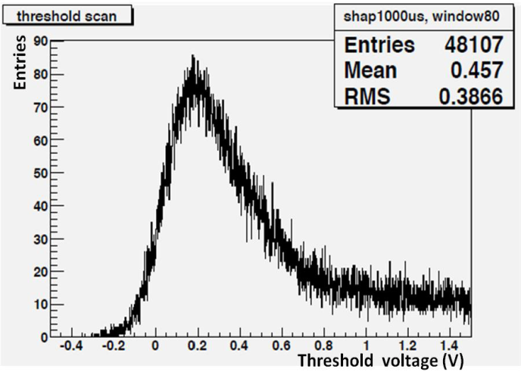
漏れ電流
Single photon 応答
照射前
Peaking time:1μsec, HV：-7kV
S/N=17
1p.e
2p.e
照射後(5x10¹¹ neutron/cm²)
Peaking time:1μsec, HV: -7kV
照射量に比例して漏れ電流の増加量
ノイズの増加により、一光子検出能力
の悪化が確認された。
⇒このままでは使用出来ない。
ノイズを減らす必要がある
S/N=3

Slide 10
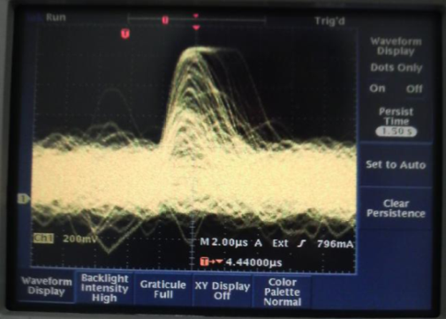
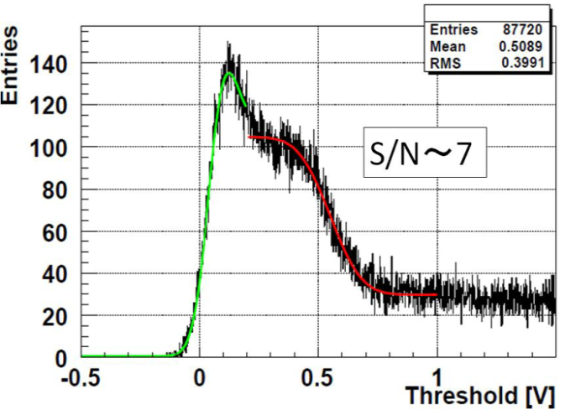
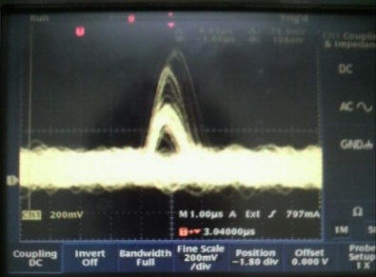
Single photon 応答の改善
中性子損傷によって増加するショットノイズσ_{shot}
I ： 漏れ電流 G ：Avalanche gain Δt ： ピーキングタイム
ピーキングタイムの短縮
HVを上げる
改善策
250nsec, -8.5kV
S/N=7
ピーキングタイムを1/4にすることで、S/N~6程度まで回復すると予
想 ⇒ HVを上げることで、打ち込みゲインが30%向上し、S/N=7を
達成した。

Slide 11
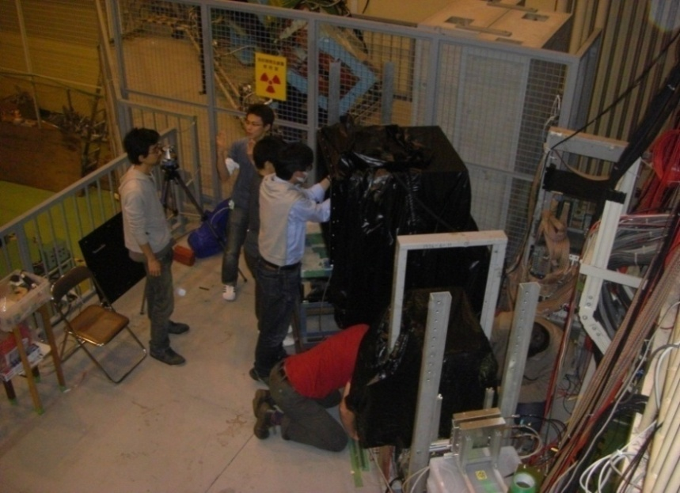
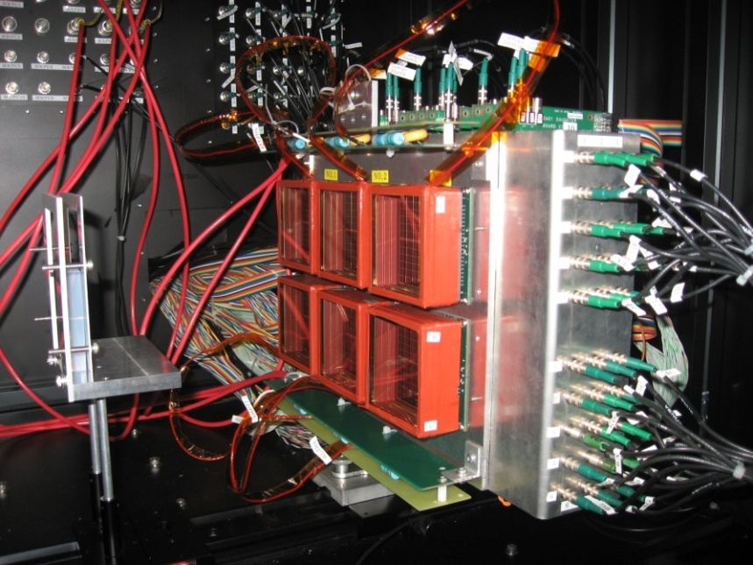
エアロジェルＲＩＣＨ検出器プロトタイプ試験における 中性子照射したＨＡＰＤの評価
KEK富士ビームライン 昨年11月実施
目的
中性子を照射したHAPDと中性子を照
射していないHAPDについて検出光子
数の比較を行う。
測定条件
（2 GeV/cの電子ビーム）
HAPD : HV ‐7kV
ASIC : shaping time 250 ns
エアロジェル: index=1.0455 ,
thickness19.6mm

Slide 12
検出光子数の比較
中性子照射したHAPD
1x10¹¹
(belleⅡ1年分)
2x10¹¹
(2年分)
0.5x10¹¹
(半年分)
中性子損傷による検出
光子数の低下は見られ
なかった。
No.2のみ40%の低下がみられるが、これはQEの一様性が不十分であることが原因である。
No. |  | 1 | 2 | 3
中性子照射 したHAPD | Np.e. | 0.87 | 0.67 | 0.45
 | QE(%) | 19.0 | 20.5 | 21.2
リファレンス用HAPD | Np.e. | 0.69 | 1.29 | 0.55
 | QE(%) | 19.8 | 25.2 | 26.9

Slide 13
HAPDの改良
S/N=7を達成
S/N~5まで低下(予測) さらなる改善が必要!
P⁺
Avalanche増幅領域
漏れ電流の増大は格子欠陥の総数を減らすことで防げる
約
10μm
P
N
正孔の増幅具合は電子の1/100 程度
⇒増幅に関与するP層 を薄くする ことが重要
40μm
N⁻
P層が薄いAPDの使用により漏れ電流の低下を予測
N⁺
：電子
：正孔
今年1月、6月に原子炉を用いて、厚さの異なるAPDに中性子を照射する試験を行った。

Slide 14
厚さの違いによるＡＰＤの測定(1月)
サンプル : APDのPとNの厚さの異なるものを5パターン
照射量 : 3x10¹¹ , 5x10¹¹ , 10x10¹¹ (neutron/cm² )
評価方法 : Gainに対する漏れ電流の増加量ΔI[μA/mm^2]
(1mm^2あたりの照射後の漏れ電流)－(1mm^2あたりの照射前の漏れ電流)
照射量 10＾12(neutron/cm^2)
漏れ電流の増加量は、APDのN層の厚さよりもP層の厚さに依存する。
(Gain40のとき)
P層を薄くすることで、通常のものに対して50%の減少が確認できた。
N薄P厚
通常
N厚
N薄
P薄
P層を薄くしたAPDを使用したHAPDの製作

Slide 15
Summary
エアロジェルRICH検出器のための光検出器HAPDの開発
2014年開始予定のSuper-B factory実験へ向けて、光検出器の中性
子耐性について評価を行っている。
HAPDの中性子耐性について評価
照射量5×10¹¹(n./cm²)において、 ピーキングタイムとHVを調節す
ることで、S/N=7を達成した。(BelleⅡ5年間におけるHAPDの使用が
可能)
厚さの異なるAPDの中性子耐性について評価
APDのP層を薄くすることで、現状の厚さのAPDの漏れ電流に比べ
半分にまで減らすことが出来た。
今後
P層の薄いAPDを用いたHAPDを製作し、更に性能を確認する。

Slide 16
厚さの違いによるＡＰＤの測定(6月)
サンプル : P薄,N薄,P厚 照射量 : 5x10¹¹ , 10x10¹¹ (neutron/cm² )
評価方法① : Gainに対するリークカレントの増加量ΔI[μA/mm^2]
評価方法② : Gainに対するノイズの増加量 [μA/√mm^2]
◆N薄P薄■＊N薄■■N薄P厚
N薄P厚
N薄
P薄
1月の照射結果と同様に、P薄が漏れ電流、ノイズの増加量共に、最も少ない。
P薄はノイズの増加量にばらつきがある。⇒更に測定が必要

Slide 17
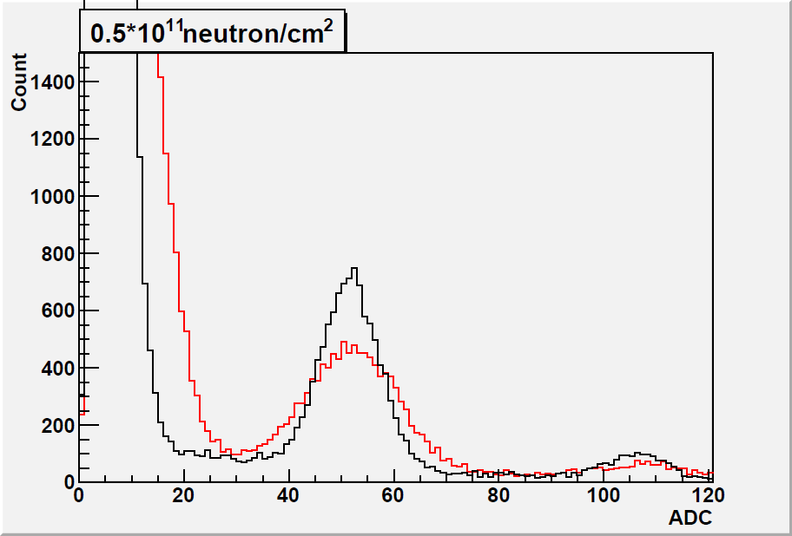
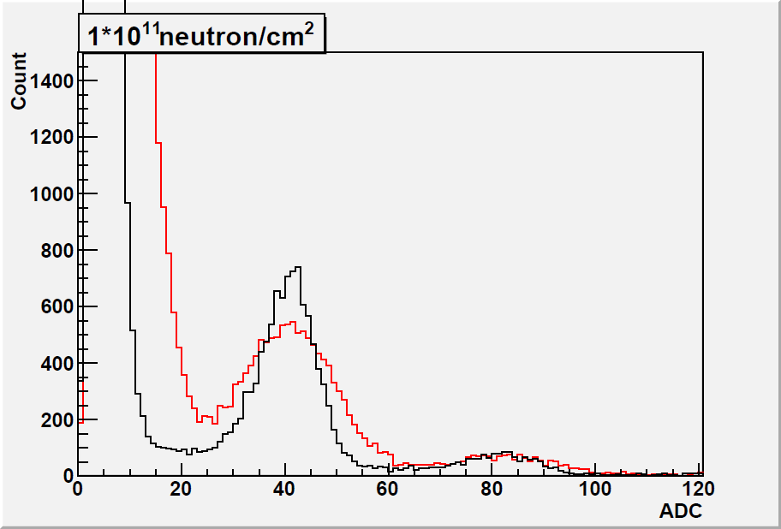
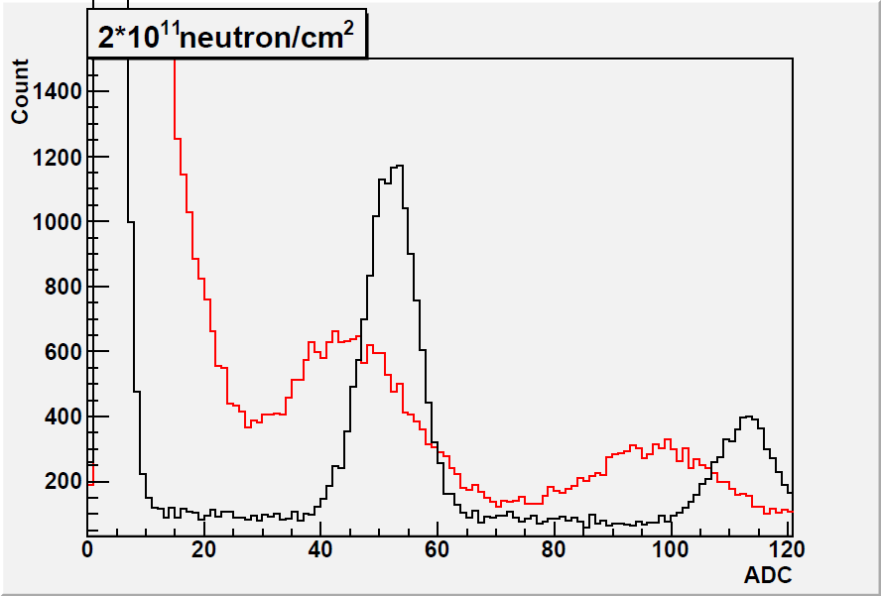
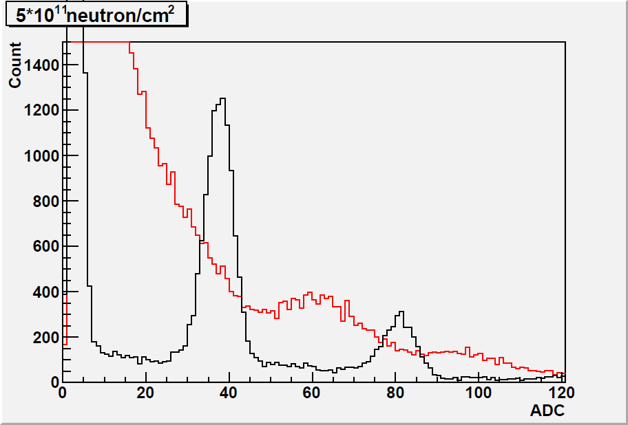
測定結果(波高分布)
漏れ電流
1.2μA
ノイズ
照射前
漏れ電流
2μA
1光電子
照射後
Belle II 半年分
Belle II 1年分
漏れ電流
13μA
漏れ電流
5μA
ノイズ
1光電子
Belle II 5年分
Belle II 2年分
2光電子
漏れ電流の増加に伴いノイズが増加していくことがわかる
ノイズの増加によりS/Nの低下が引き起こされる
放射線損傷によって1光子検出能力が悪化

Slide 18
中性子損傷によって増加するショットノイズσ_{shot}
I ： 漏れ電流 e ： 素電荷
G ： Avalanche gain Δt ： ピーキングタイム
F ： excess noise factor ≒2 (APD固有の値)
1chあたりの電子数のゆらぎを評価

Slide 19
中性子照射試験 原子炉
10cm
HAPD

Slide 20
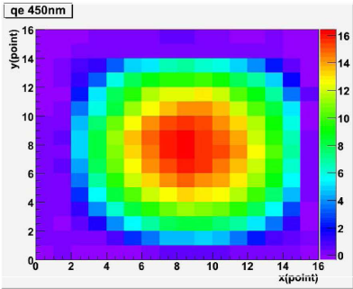
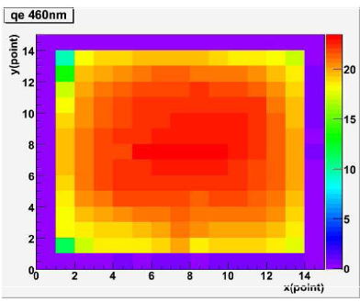
QEのUniformity(No.2のHAPDについて)
中性子照射用 HAPD
中性子を照射していないHAPD
HAPDの光電面上でリングイメージが形成される位置におけるQEは10%程度である。

Slide 21
検出光子数の比較
No.1
No.2
No.3
中性子照射
したHAPD
0.75
0.60
0.42
1trackあたりの検出光子数
19.0%
20.5%
21.2%
QE
リファレンス
用HAPD
0.69
1.29
0.42
19.8%
25.2%
26.9%
中性子照射したことによる検出光子数の低下は見られなかった。
No.2のみ40%の低下がみられるが、これはQEの一様性が不十分であることが原因である。

Slide 22
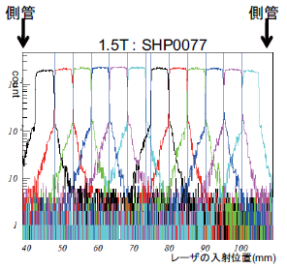
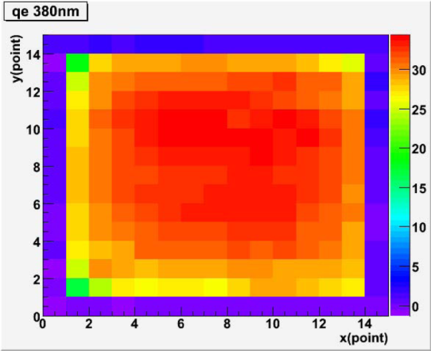
HAPDの性能
1.5T磁場中での5mm位置分解能
高い量子効率
Notes:
そのような要求を満たすものとして、私はHAPDと呼ばれる光検出器の研究を行っています。
HAPDはこの図のように、光電面と半導体検出器APDからできていて、その間は真空管になっています。最初に光電面に入射した電子は増幅されて、最終的には10＾５倍になります。
HAPD特徴として、・・・があります。

Slide 23
HAPDの量子効率
High QE
Good Uniformity
32% 360nm
25% 360nm
Super Bialkaliを用いた光電面により、初めてピークQEにおいて
30%を超えるサンプルが得られた。
光電面全体に渡り必要なQEを得られることを確かめるための
システムを構築し、十分な一様性があることを確かめた。

Slide 24
照射前後の漏れ電流の比較

Slide 25
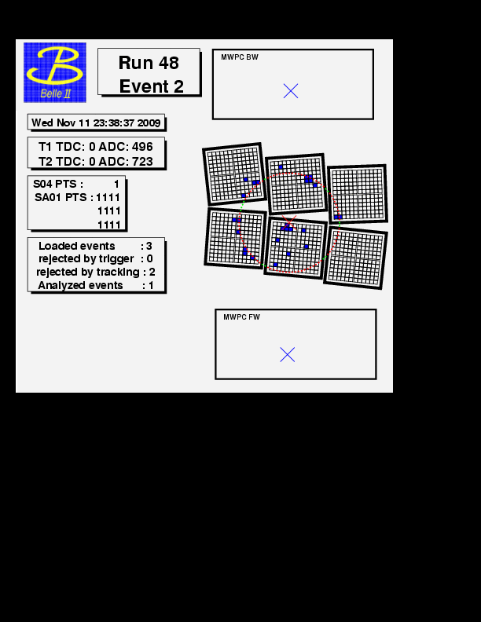

Slide 26
6月照射追加APDサンプルと照射量
1kW , 10¹²(neutron/cm²) : 40min.
1kW ,5×10¹¹(neutron/cm²) : 20min.
No. | Type | 容量(pF) | Size(mm) | 照射量(neutron/cm²)
5286 | N薄 | 330 | Φ5 (s=19.6mm²) | 5×10¹¹
5288 |  |  |  | 10¹²
5289 |  |  |  | 10¹²
5257 | N薄P厚 | 83 |  | 10¹²
5258 |  |  |  | 10¹²
5739 | P薄 | 44 | □1 (s=1mm²) | 10¹²
5740 |  |  |  | 5×10¹¹
5741 |  |  |  | 10¹²
5739は照射後にBias電源操作ミスで破損

Slide 27
6月照射追加サンプル測定条件
リークカレント(照射前/照射直後/照射後15日後)
Bias電源
KEITHLEY 2410
電流測定
KEITHLEY 2410 (P薄のみ ピコアンメータ KEITHLEY6487)
ノイズレベル(照射前/照射後15日後)
プリアンプ
ORTEC 142 A
波形整形アンプ
クリアパルス4467A (Gain 100, Shaping time 500ns)
Bias電源
クリアパルス6671PP
ペデスタル波高分布の測定
MCA8000A
温度・湿度
弥生6/18 温度Avg. 24.1℃(23.6～24.8 ℃),湿度Avg.57%(46～65%)
KEK 7/3 照射後 温度Avg. 24.8℃(24.4～25.3 ℃),湿度Avg.65% (55～74%)
Gainに関しては、全て浜ホトのデータ(Bias vs. Gain)を使用した。

Slide 28
照射直後と照射15日後のリークカレント増加量

Slide 29
照射直後と照射15日後のリークカレントの比較
N薄(10¹²)以外は約60%に減少
N薄(10¹²)は1月照射結果と同様に増加が見られる

Slide 30
3x10¹¹ n/cm²測定結果まとめ
Δ leakage current(照射直後)
Δ noise
Current, thick N,
thin N,
thick P
Thick P
Δnoise (electrons/√mm²)
Current, thick N,
thin N
thin P
thin P
Gain
P厚はリークカレント増加量多い。ノイズの増加量の差は顕著ではない。
P薄はリークカレント、ノイズ増加量ともに他より低い

Slide 31
5x10¹¹ n/cm²測定結果まとめ
Δ leakage current(照射直後)
Δ noise
Thick P and “thin P” (5740)
Thick P and “thin P” (5740)
Current, thick N
Current, thick N,
thin N
Δnoise (electrons/√mm²)
thin N
thin P
Gain
N厚、通常は同じノイズ
N薄, P薄(5276,再測定)はノイズが少ない
P薄(5740)はP厚と同じリークカレント・ノイズレベル。
→ 実はP厚という可能性はあるか？

Slide 32
10¹² n/cm²測定結果まとめ
Δ noise
Δ leakage current(照射直後)
Thick P
Thick P
Current, thick N
Δnoise (electrons/√mm²)
Current, thick N,
thin N
thin N
thin P
thin P
Gain
1月照射と6月照射サンプルは同様の結果
5x10¹¹と同じく、N薄はノイズが少ない
P薄が最も低いノイズ、リークカレントの増加量。但し、ゲイン>～40以上でノイズのバラツキと増加傾向。

Slide 33
N薄、P薄を用いたHAPDノイズ予想
10¹² n/cm²,ゲイン40において、
N薄ノイズ : 1750 (e / √mm²)
P薄 ノイズ : 1200 ～ 1600 (e / √mm²)
HAPDに適用 (chサイズ = 4.9x4.9mm²)
ASIC(SA02)による読み出し を想定 [アンプによるノイズ 15xC(pF)/√τ(μs)]
ピーキングタイムτ(μs) における予想ノイズ
N薄: C=430 pF (浜ホト予想容量値)
→ noise² = 6500²/τ+ (8500)²τ
P薄: C=100 pF (浜ホト予想容量値)
→ noise² = 1500²/τ+ (6000～8000)²τ

Slide 34
Expected noise for HAPD at 10¹² n/cm²
“Current” is calculated by
n²=1350²/τ+(13000)²τ
Noise (electrons)
Peaking time (μs)
N薄は容量が大きいため、ノイズ減少効果が小さい。
P薄が最も良い
10¹²n/cm²でのピーキングタイムの最適値は約0.25μs
ノイズは5000electron 程度に抑えられると予想される

Slide 35
Summary
1月照射サンプルの再測定、追加サンプルの照射測定を行った。
N薄、P薄において、ノイズ減少効果を確認した。
HAPD使用を想定すると、静電容量の大きいN薄は効果が小さい。
P薄が最もノイズ低減効果が大きい。
10¹²n/cm² 照射後、 HAPD使用時に、ピーキングタイム0.25μsでノイズレベル5000electron程度に抑えられると予想される。
但し、P薄の安定性を確認する必要がある。
P厚っぽいP薄5740
高ゲイン時のノイズのバラツキ
→P薄を使ったHAPDの照射試験により最終判断

Slide 36
ノイズ評価式
Amplifier noise
Shot noise due to leakage current in APD
C_{det} : APD capacitance /ch
A : constants depends on amplifier design
I_{leak} : Leakage current in APD
: Peaking time of shaping amplifier
G : avalanche gain
F : excess noise factor (～2)
e : electron charge
Neutron damage affects I_{leak}
Other APD properties are expected to be unchanged [ex.) NIM A447, 437 (2000)]

Slide 37
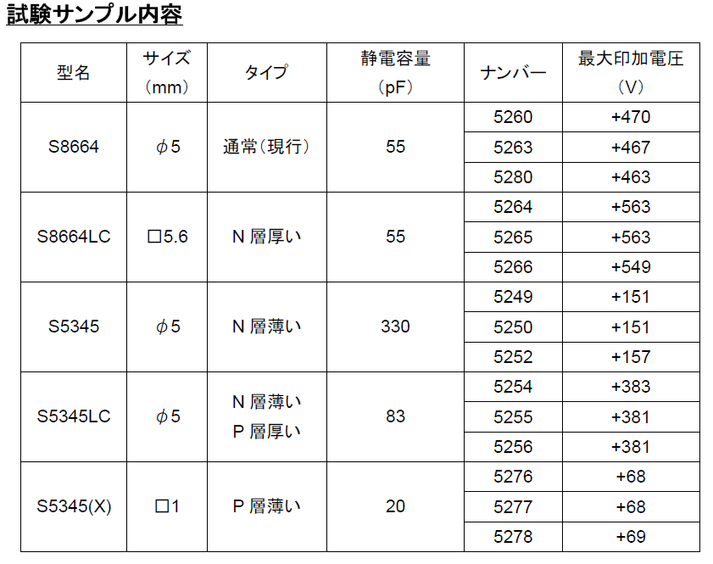
APD samples
Sample irradiated in Jan 2010
(3, 5, 10 x 10¹¹ n/cm²)
(Not enough noise data are taken for thin P and thin N)
0.5x1
No. | Type | Size(mm) | neutron/cm²
5286 | thin N | Φ5 (19.6mm2) | 5×10¹¹
5288 |  |  | 10¹²
5289 |  |  | 10¹²
5257 | thin N, thick P |  | 10¹²
5258 |  |  | 10¹²
5739 | thin N, thin P | □1 (1mm²) | (broken by mistake)
5740 |  |  | 5×10¹¹
5741 |  |  | 10¹²
Additional sample irradiated in June 2010

Slide 38
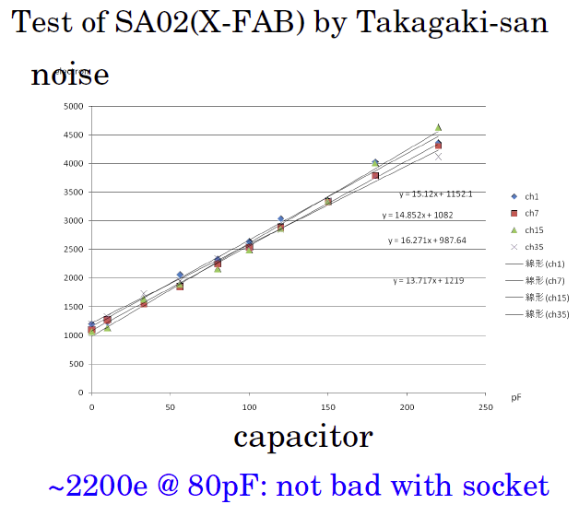
Noise vs Capacitance of SA02
n=15 x C [pF]
Offset is due to noise at socket.

